Slide 1
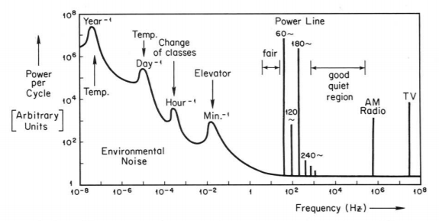
Question 5-3
Suggest a frequency range that is well suited for noise minimization. Explain.
10³ to 10⁵ Hz and 10⁶ to 10⁷ Hz.
Environmental and 1/f noise is at a minimum in these regions

Slide 2
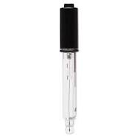
Question 5-4
Why is shielding vital in the design of glass electrodes that have an internal resistance of 10⁶ ohms or more ?
由於玻璃電極的高阻抗，屏蔽對於使來自電源線和其他可能被放大並導致失真環境源的感應電流最小化至關重要。
玻璃電極是一種由對特定離子敏感的摻雜玻璃膜製成的離子選擇性電極。離子選擇性玻璃電極最常見的應用是測量pH值。pH電極是對氫離子敏感的玻璃電極的一個示例
https://en.wikipedia.org/wiki/Glass_electrode

Slide 3
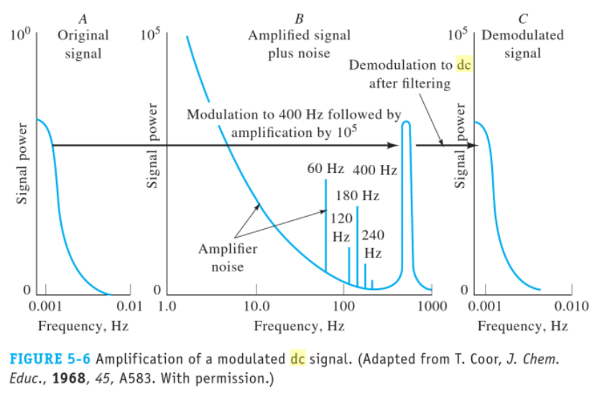
Question 5-5
What type of noise is likely to be reduced by
A high-pass filter
A low-pass filter
(a) High-pass filters are used to remove low frequency flicker noise from higher frequency analytical signals.
(b) Low-pass filters are used to remove high frequency noise from dc analytical signals.

Slide 4
Chapter 9
Textbook questions

Slide 5
Question 9-1
Define the following terms: (a) releasing agent, (b) protective agent, (c) ionization suppressor, (d) atomization, (e) pressure broadening, (f) hollow-cathode lamp, (g) sputtering, (h) self-absorption, (i) spectral interference, (j) chemical interference, (k) radiation buffer, (l) solute volatilization interference.

Slide 6
(a) Releasing agent 釋放劑；釋出劑 (L4)
釋出劑是一種容易與陰離子干擾物產生作用的陽離子，可因而降低陰離子干擾物對待測元素之作用。
(b) Protective agents 保護劑 (L4)
保護劑通過與分析物形成穩定和易揮發的產物來防止干擾。
E.g. EDTA
(c) Ionization suppressor 游離抑制劑 (L4)
游離抑製劑在火焰或等離子體中提供高濃度的電子。 這些電子抑制分析物的電離。
http://www.sinofalcon.com/zh-tw/service-support/frequently-asked-questions/275-release-agent-formulas-and-methods.html
http://chkuolab.chem.sinica.edu.tw/media/publications/GoldStructures.pdf
https://www.itsfun.com.tw/%E7%9F%B3%E5%A2%A8%E7%88%90/wiki-2911041-4835231
Notes:
(cetyltrimethylammonium bromide)
(polyvinyl pyrrolidone)
(sodium dodecyl sulfate)

Slide 7
(d) Atomization 原子化
原子化是通常通過加熱使樣品蒸發並分解成原子的過程。
→火焰原子化 Flame Atomic Absorption Spectroscopy FAAS
混合氣態燃料之氧化劑氣流將樣品溶液霧化，並帶入火焰，產生原子化
→電熱原子化 Electrothermal Atomic Absorption Spectroscopy (ETAAS)
利用大電流加熱高阻值的石墨管，產生極高溫，使之與其中的少量試液固體熔融，可獲得自由原子。
(e) Pressure broadening 壓力增寬 (L4)
由同類原子與外來原子碰撞產生的壓力效應。
→譜線變寬的原因：不確定效應 (uncertainty effect)、 都卜勒效應 (Doppler effect)、 壓力效應 (pressure effect)

Slide 8
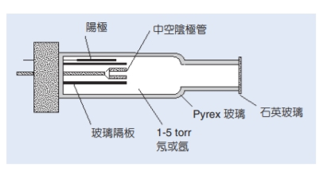
(f) Hollow-cathode lamp 空心陰極燈
於電極間加電壓300V時鈍氣開始游離,當電壓
夠大時,氣體陽離子將具有足夠能量在陰極表
面打出金屬原子(此過程稱為sputtering)當受到
激發的金屬原子再度回到基態時即會發射出
特定波長的放射線(radiation)利用鎢當作陽極,
柱狀陰極則視狀況選擇不同元素此裝置在充滿
1-5 torr的氦氣或氬氣的玻璃管內
(g) Sputtering 濺射
濺射是氣態陽離子轟擊陰極表面並將原子從表面噴射到氣相中的過程。
(h) Self-absorption自吸收 (L4)
自吸收是指空心陰極燈、火焰或等離子體在氣相中被未激發原子吸收的輻射。
(Figure 9-11)
https://www.tiri.narl.org.tw/Files/Doc/Publication/BookList/cai.pdf
Notes:
中空陰極管的外殼 是一層厚的玻璃，管子的一端有一個透明窗，另一端則有兩根鎢絲，分別 接至陽極與陰極。陽極為一根細的金屬絲，陰極為所欲分析的金屬或此金 屬化合物製成的中空柱，管內抽去空氣置入1至2毫米壓力的氦或氬。當 兩極之間加上數百伏特的電壓時，管內之氣體被游離，陽離子由於吸引力 衝向陰極，並且撞擊陰極表面的金屬原子，使原子被擊出而氣化，並且存 在陰極的中空柱狀物中，當游離的氣體再衝至陰極時，便與氣態的原子撞 擊而發射出該元素特有的原子光譜。

Slide 9
(i) Spectral interference 光譜干擾 (L4)
為原子吸收光譜法中干擾之一種，起因於干擾物種之吸收或發射光譜與待測物之吸收或發射光譜接近或重疊，造成單波器無法解析者稱為光譜干擾。
→具寬頻吸收之燃燒產物
→散射光之粒狀物
→化學干擾
(j) Chemical interference 化學干擾 (L4)
化學干擾是任何化學過程中減少或增加分析物吸收或放射的的結果。
→Formation of compounds of law volatility 低揮發性化合物之形成：常見者由陰離子引起，其與分析物形成低揮發性化合物，而降低原子化之速率
→Dissociation equilibria 解離平衡：在火焰之熱的且氣態之環境中，多次解離與結合反應使得金屬成分轉為元素態，其中部份反應為可逆的
→Ionization equilibria游離化平衡：當氧或笑氣作為氧化劑時火焰溫度較高，此時游離程度上升，造成自由電子濃度增加，
http://terms.naer.edu.tw/detail/1316913/
http://www.tw17.com.tw/dict/viewboard.asp?articleid=1205
https://kknews.cc/zh-tw/science/62ojmk3.html

Slide 10
(k) Radiation buffer 輻射緩衝液 (L4)
輻射緩衝液是一種添加過量中的物質到樣品和標準品中，會遮蔽樣品基質對分析物發射或吸收的影響。
E.g.在做火焰發射分析時,待測元素因有其他陽離子的共存,而使發射光譜強度增加,以致易造成不正確的實驗結果。為避免此項缺失,可添少量易游離元素,例如,銫,於標準試樣及未知液中,可減低共存陽離子對待測元素的作用,此法稱為輻射緩衝法。
(l) Solute volatilization interference 溶質揮發干擾 (L4)
溶質揮發干擾是由樣品中的基質引起的，影響分析物的揮發。

